Slide 1
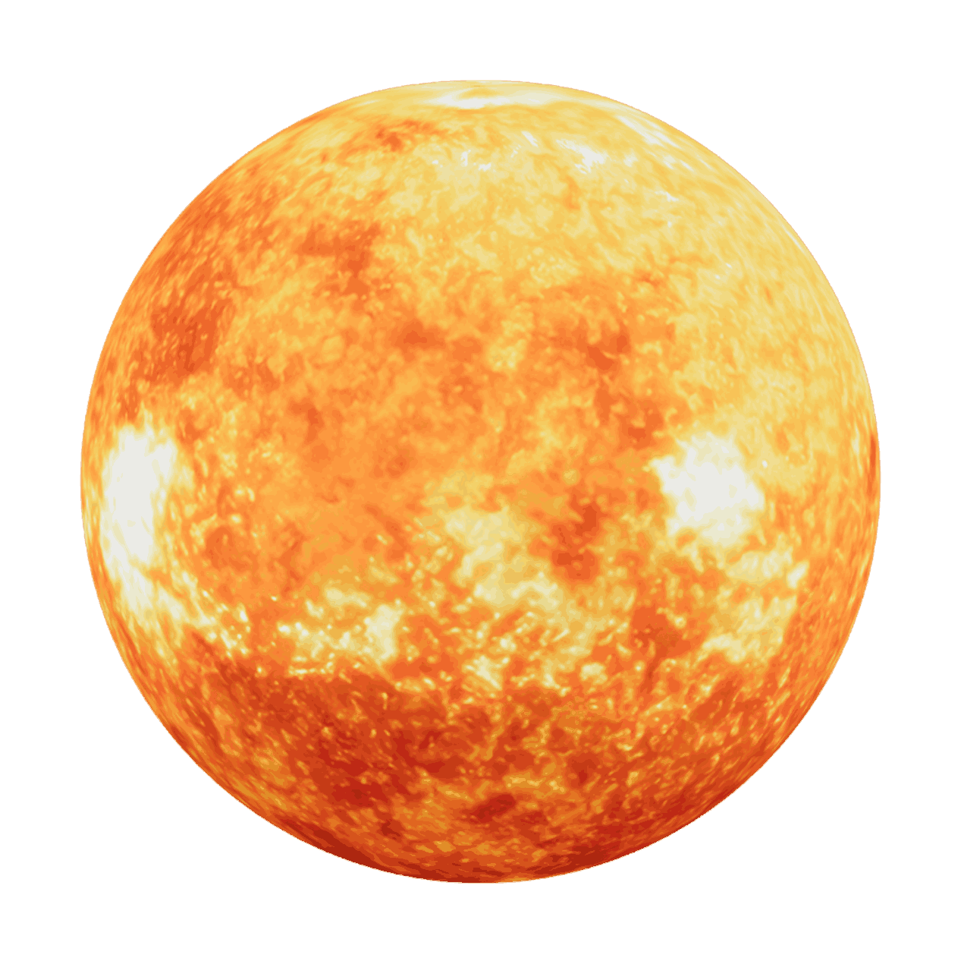

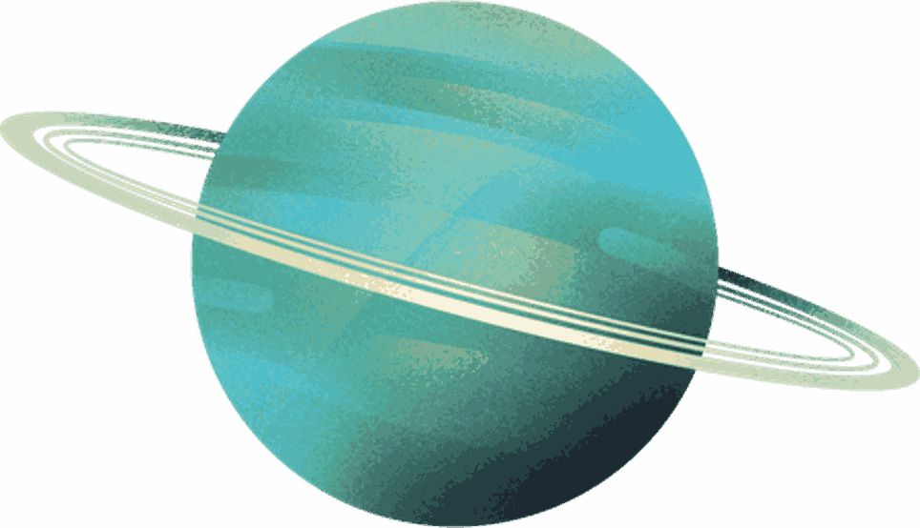

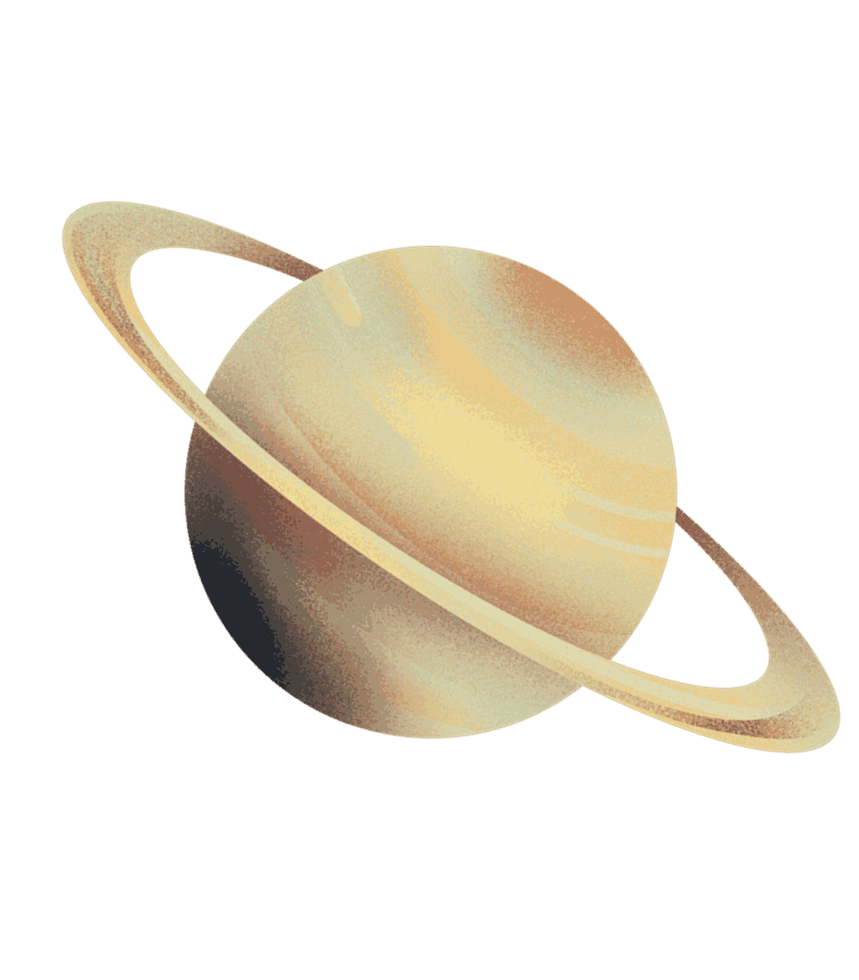
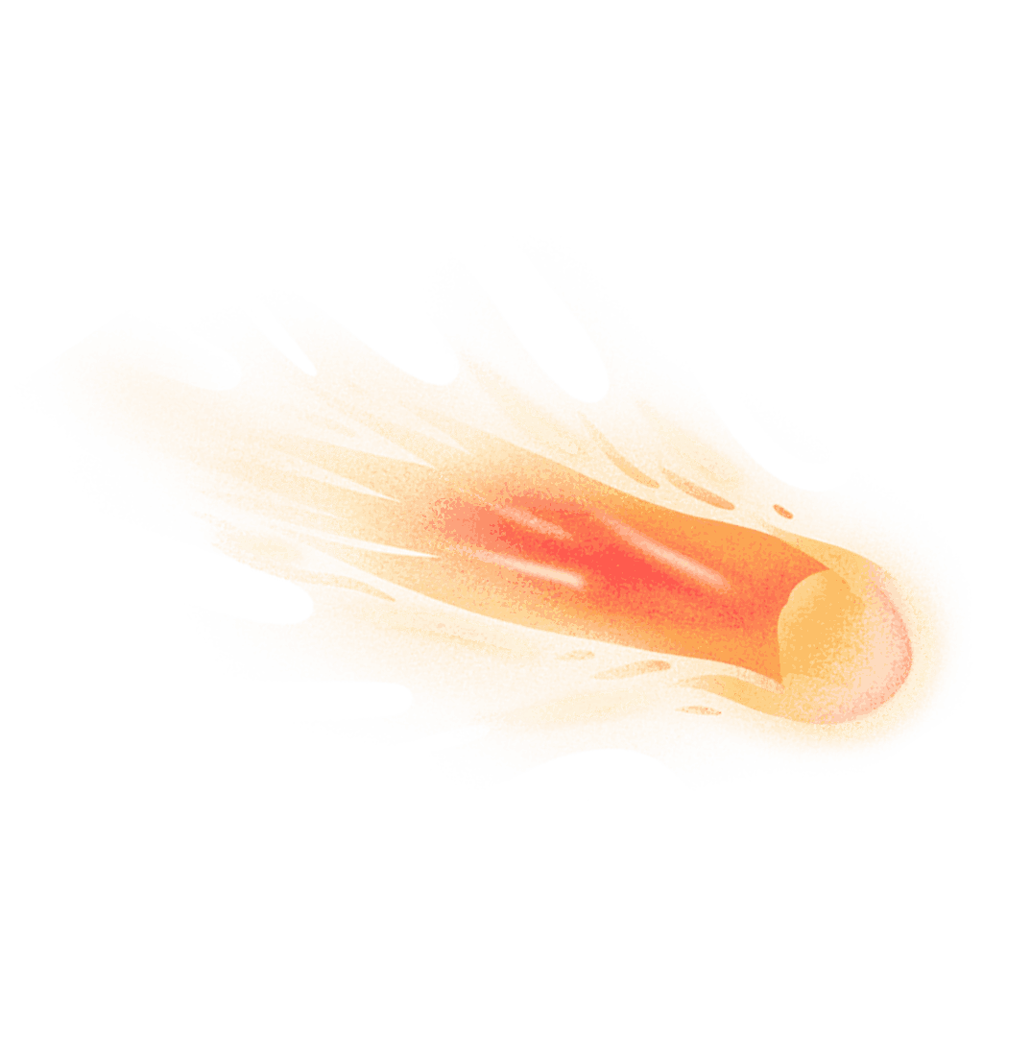


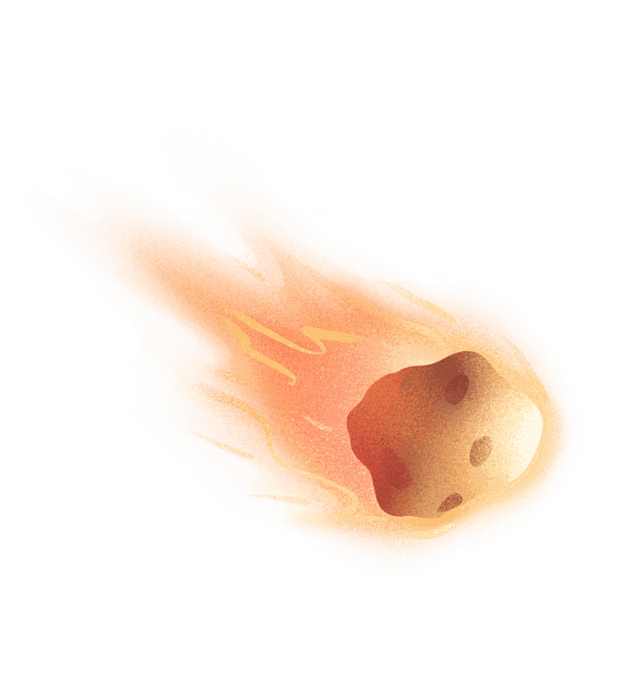


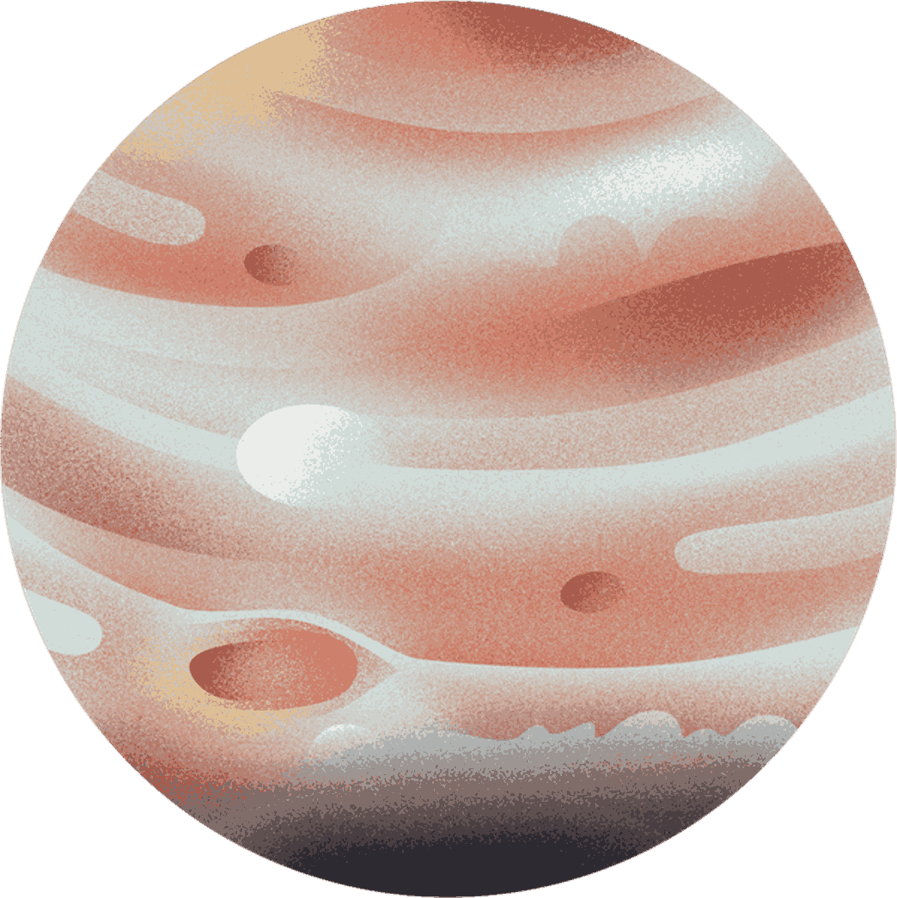
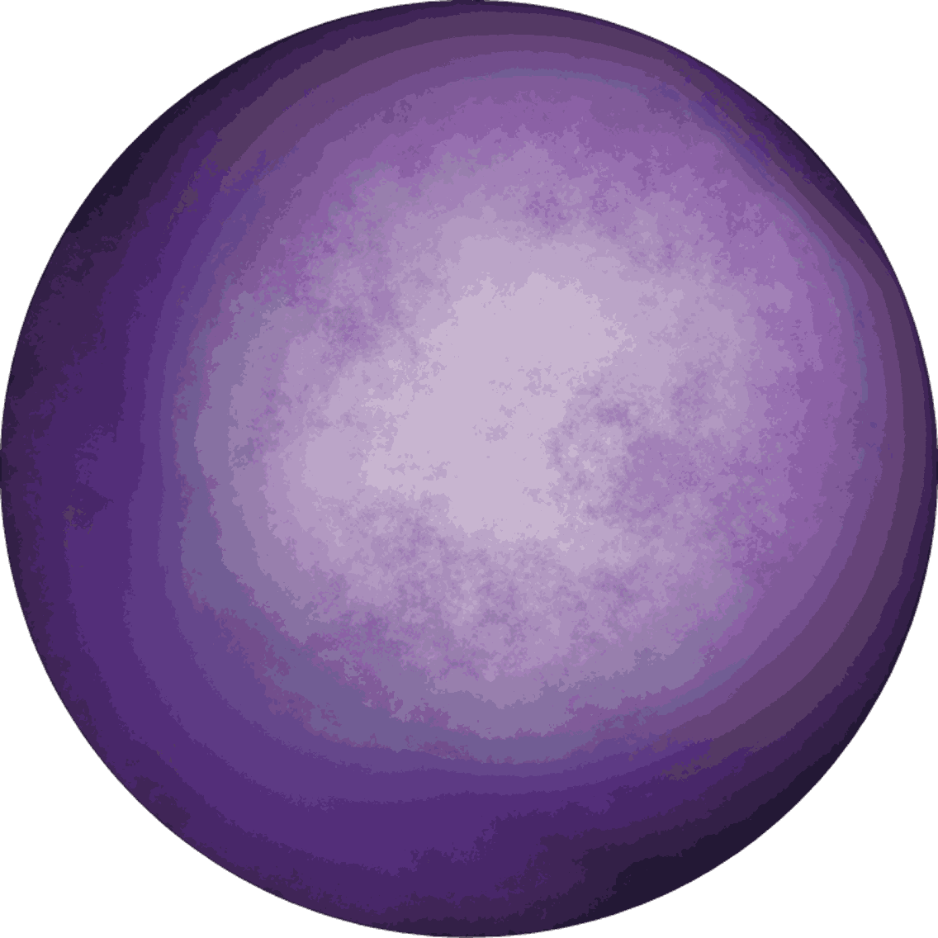
চতুর্থ শ্রেণি
বিজ্ঞান বিষয়ে সবাইকে স্বাগতম
পাঠ পরিচিতিঃ সৌরজগতের গঠন, পাঠ-৪৬, পৃষ্ঠা: ৯৩-৯৪
শিক্ষক পরিচিতি
মোঃ আল আমিন,
সহকারী শিক্ষক,
জামালপুর সরকারি প্রাথমিক বিদ‌্যালয়
রামগঞ্জ, লক্ষ্মীপুর।

Slide 2
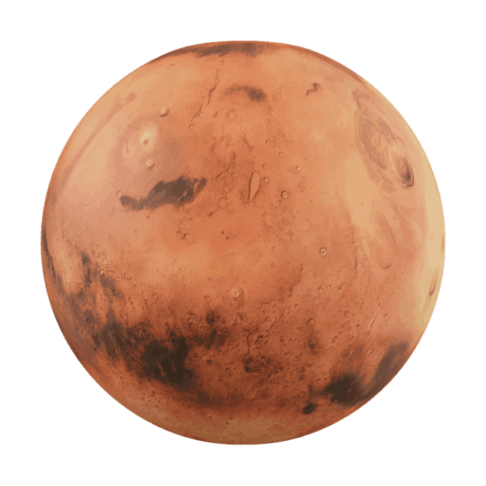
শিখনফল
সৌরজগতের গঠন চিত্র
সহ ব‌্যাখ‌্যা করতে পারবে।
সৌরজগতের বিভিন্ন বৈশিষ্ট‌্য সর্ম্পকে ধারণা লাভ করবে।
সৌরজগতের গ্রহ উপগ্রহের
নাম বলতে পারবে।
পদ্ধতি ও কৌশলঃ দলগত কাজ ও আলোচনা।

Slide 3
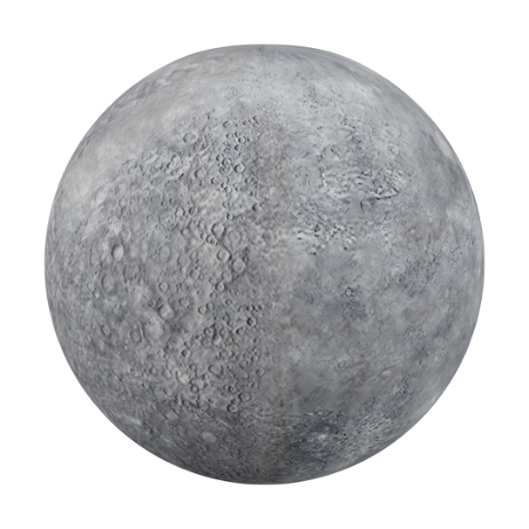
সৌরজগতের গ্রহগুলো সর্ম্পকে আরো কিছু জানি
আমরা জেনেছি সূর্য সৌরজগতের কেন্দ্রে অবস্থান করে। সূর্যকে কেন্দ্র করে সৌরজগতের আটটি গ্রহ এবং এদের উপগ্রহগুলো আবর্তিত হয়। এসো সৌরজগতের বৈশিষ্ট‌্যগুলো জেনে নেই-
Planets not to scale.

Slide 4
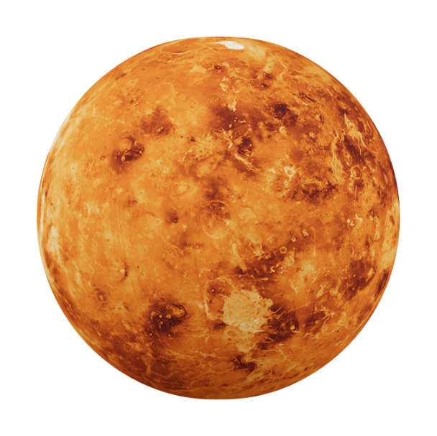
বুধ গ্রহ
বুধ সূর্যের সবচেয়ে কাছের গ্রহ। সৌরজগতের সবচেয়ে ছোটো গ্রহ হলো বুধ। এর কোনো উপগ্ৰহ নেই। এর পৃষ্ঠতে রয়েছে পাথর, গর্ত এবং সমতল ভূমি । মাত্র ৮৮ দিনে এটি সূর্যের চারপাশে একবার ঘুরে আসে।

Slide 5
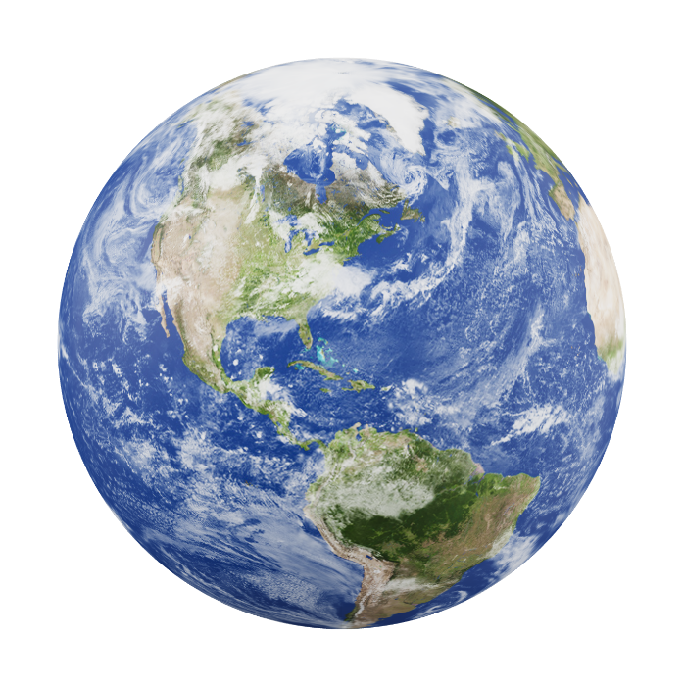
শুক্র গ্রহ
শুক্রের আকার এবং গঠন পৃথিবীর অনুরূপ। কিন্তু এর পরিবেশ একদম ভিন্ন। খুব ভারী এবং ঘন বায়ুমণ্ডল থাকার কারণে গ্রহটি তাপ ধরে রাখে। ফলে সৌরজগতের এই গ্রহের তাপমাত্রা সবচেয়ে বেশি। এর কোনো উপগ্রহ নেই। শুক্র গ্রহকে শুকতারা বা সন্ধ্যাতারাও বলে। সকালে শুকতারা পূর্ব আকাশে দেখা যায়, তখন একে বলি ভোরের তারা। আবার সন্ধ্যায় এটি থাকে পশ্চিম আকাশে, তখন তাকে বলি সন্ধ্যাতারা।

Slide 6
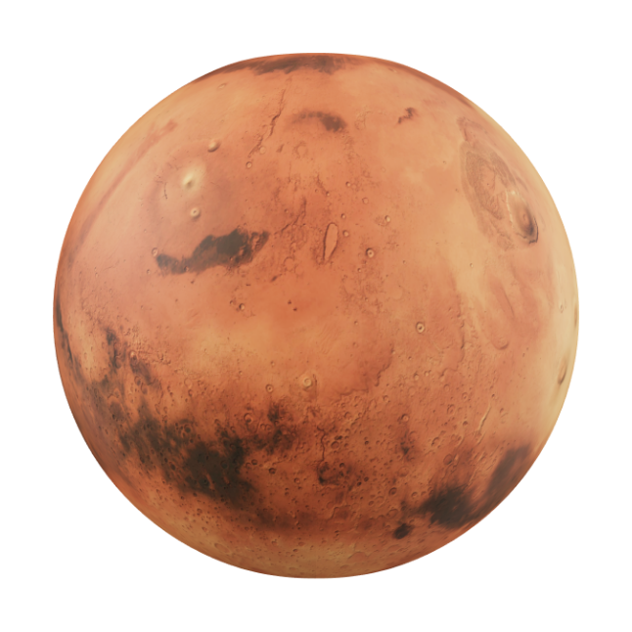
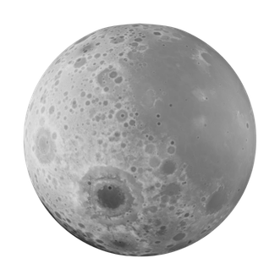
পৃথিবী
পৃথিবীই একমাত্র গ্রহ যেখানে তরল পানি আছে এবং এর পরিবেশ জীবদের বসবাসের উপযোগী। এর একমাত্র উপগ্রহ হলো চাঁদ। পৃথিবী ৩৬৫ দিনে একবার সূর্যের চারপাশে ঘুরে আসে। এই সময়কালকে আমরা বলি এক বছর।

Slide 7
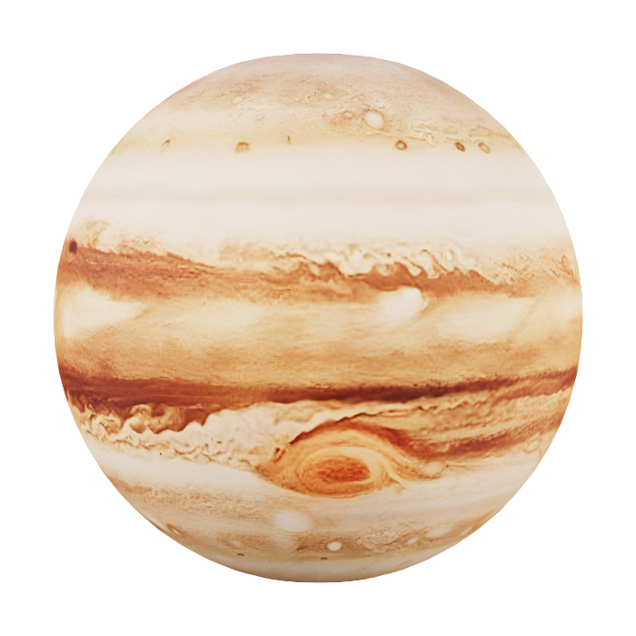
মঙ্গল
মঙ্গলের পৃষ্ঠ কমলাভ-লাল বলে মঙ্গল গ্রহকে লাল গ্রহ হিসেবে নামকরণ করা হয়। অত্যন্ত ঠান্ডা এই গ্রহের পৃষ্ঠ দেখতে অনেকটা মরুভূমির মতো। মঙ্গল গ্রহ ৬৮৭ দিনে একবার সূর্যের চারপাশে ঘুরে আসে। মঙ্গলের বায়ুমণ্ডল খুব পাতলা। মঙ্গলের পৃষ্ঠের নিচে বরফ আছে। এই গ্রহের দুটি ছোটো উপগ্রহ রয়েছে।

Slide 8
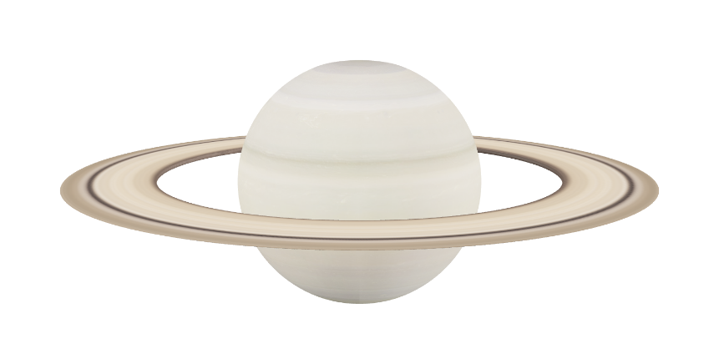
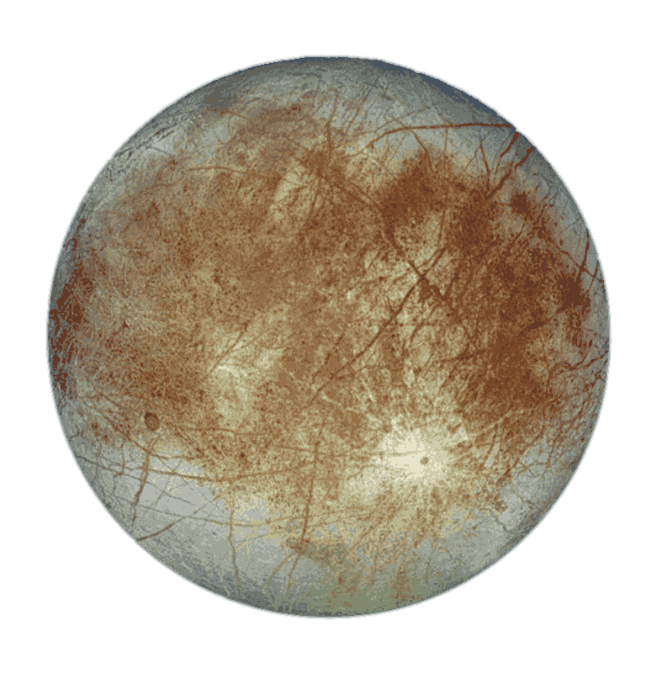
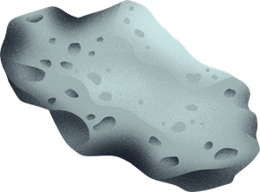
বৃহস্পতি
আমাদের সৌরজগতের সবচেয়ে বড়ো গ্রহ। বৃহস্পতিতে গত কয়েকশত বছর যাবৎ সব সময় একটি সুবিশাল ঝড় ঘূর্ণায়মান রয়েছে। এই গ্রহের ৯৫টি উপগ্রহ আছে। এর মধ্যে চারটি উপগ্রহ সৌরজগতের সবচেয়ে বড়ো উপগ্রহ।

Slide 9
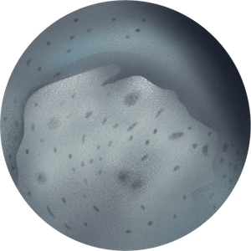
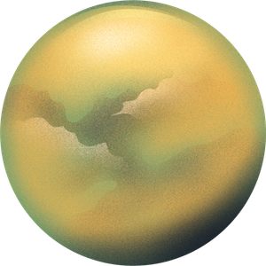
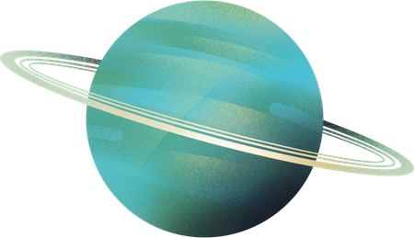
শনি
এটি সৌরজগতের দ্বিতীয় বৃহত্তম গ্রহ। শনির আছে একটি সুন্দর বলয় যেটি বরফ আর পাথরের
খণ্ড দিয়ে তৈরি। এর ১৪৬টি উপগ্রহ রয়েছে।

Slide 10
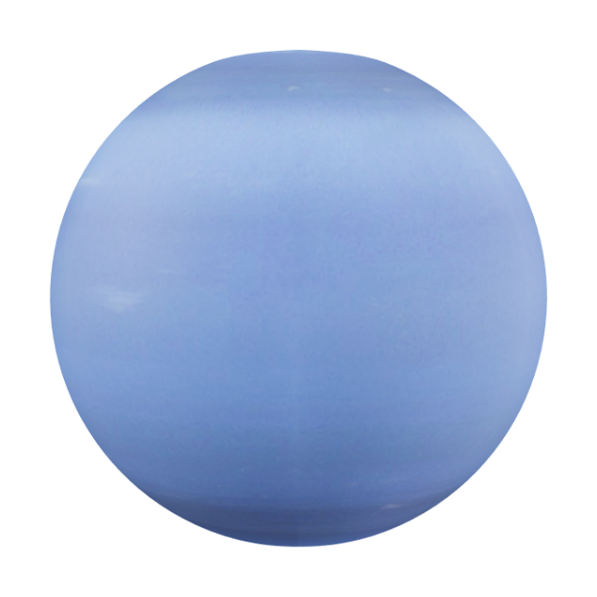
ইউরেনাস
এটি পাথরের উপর পানি, মিথেন এবং অ্যামোনিয়ার বরফ দিয়ে গঠিত। এটি সৌরজগতের তৃতীয় বৃহত্তম গ্রহ। এর বায়ুমণ্ডলে থাকা মিথেন গ্যাসের কারণে ইউরেনাসকে দেখতে নীল মনে হয়। এই গ্রহের ২৮টি উপগ্রহ রয়েছে ।

Slide 11
নেপচুন
নেপচুন সূর্য থেকে সবচেয়ে দূরবর্তী গ্রহ। এর গঠন ও বায়ুমণ্ডল ইউরেনাসের মত। এটি দেখতেও ইউরেনাসের মতোই নীল। সৌরজগতের মধ্যে সবচেয়ে জোরে বায়ুপ্রবাহ এবং ঝড় হয় এই গ্রহে। নেপচুনের রয়েছে ১৬টি উপগ্রহ।

Slide 12
একক কাজ
নিচের প্রশ্নগুলো ভেবে উত্তর দিবো-
কোন গ্রহ সূর্যের সবচেয়ে কাছে?
কোন গ্রহ সূর্যের থেকে সবচেয়ে দূরে?
কোন গ্রহের তাপমাত্রা সবচেয়ে বেশি?
কোন কোন গ্রহ দেখতে নীল, কোন গ্রহটি দেখতে লাল?
কোন গ্রহটি বসবাস উপযোগী?
কোন গ্রহের একটি দর্শনীয় বলয় রয়েছে?

Slide 13
উত্তর
কোন গ্রহ সূর্যের সবচেয়ে কাছে?
উঃ বুধ সূর্যের সবচেয়ে কাছের গ্রহ।
কোন গ্রহ সূর্যের থেকে সবচেয়ে দূরে?
উঃ নেপচুন সর্যের থেকে সবচেয়ে দূরের গ্রহ।
কোন গ্রহের তাপমাত্রা সবচেয়ে বেশি?
উঃ শুক্র গ্রহের তাপমাত্রা সবচেয়ে বেশি।
কোন কোন গ্রহ দেখতে নীল, কোন গ্রহটি দেখতে লাল?
উঃ ইউরেনাস ও নেপচুন গ্রহ দেখতে নীল এবং মঙ্গল গ্রহ দেখতে লাল।
কোন গ্রহটি বসবাস উপযোগী?
উঃ পৃথিবী বসবাসের উপযোগী গ্রহ।
কোন গ্রহের একটি দর্শনীয় বলয় রয়েছে?
উঃ শনি গ্রহের সুন্দর একটি বলয় রয়েছে।

Slide 14
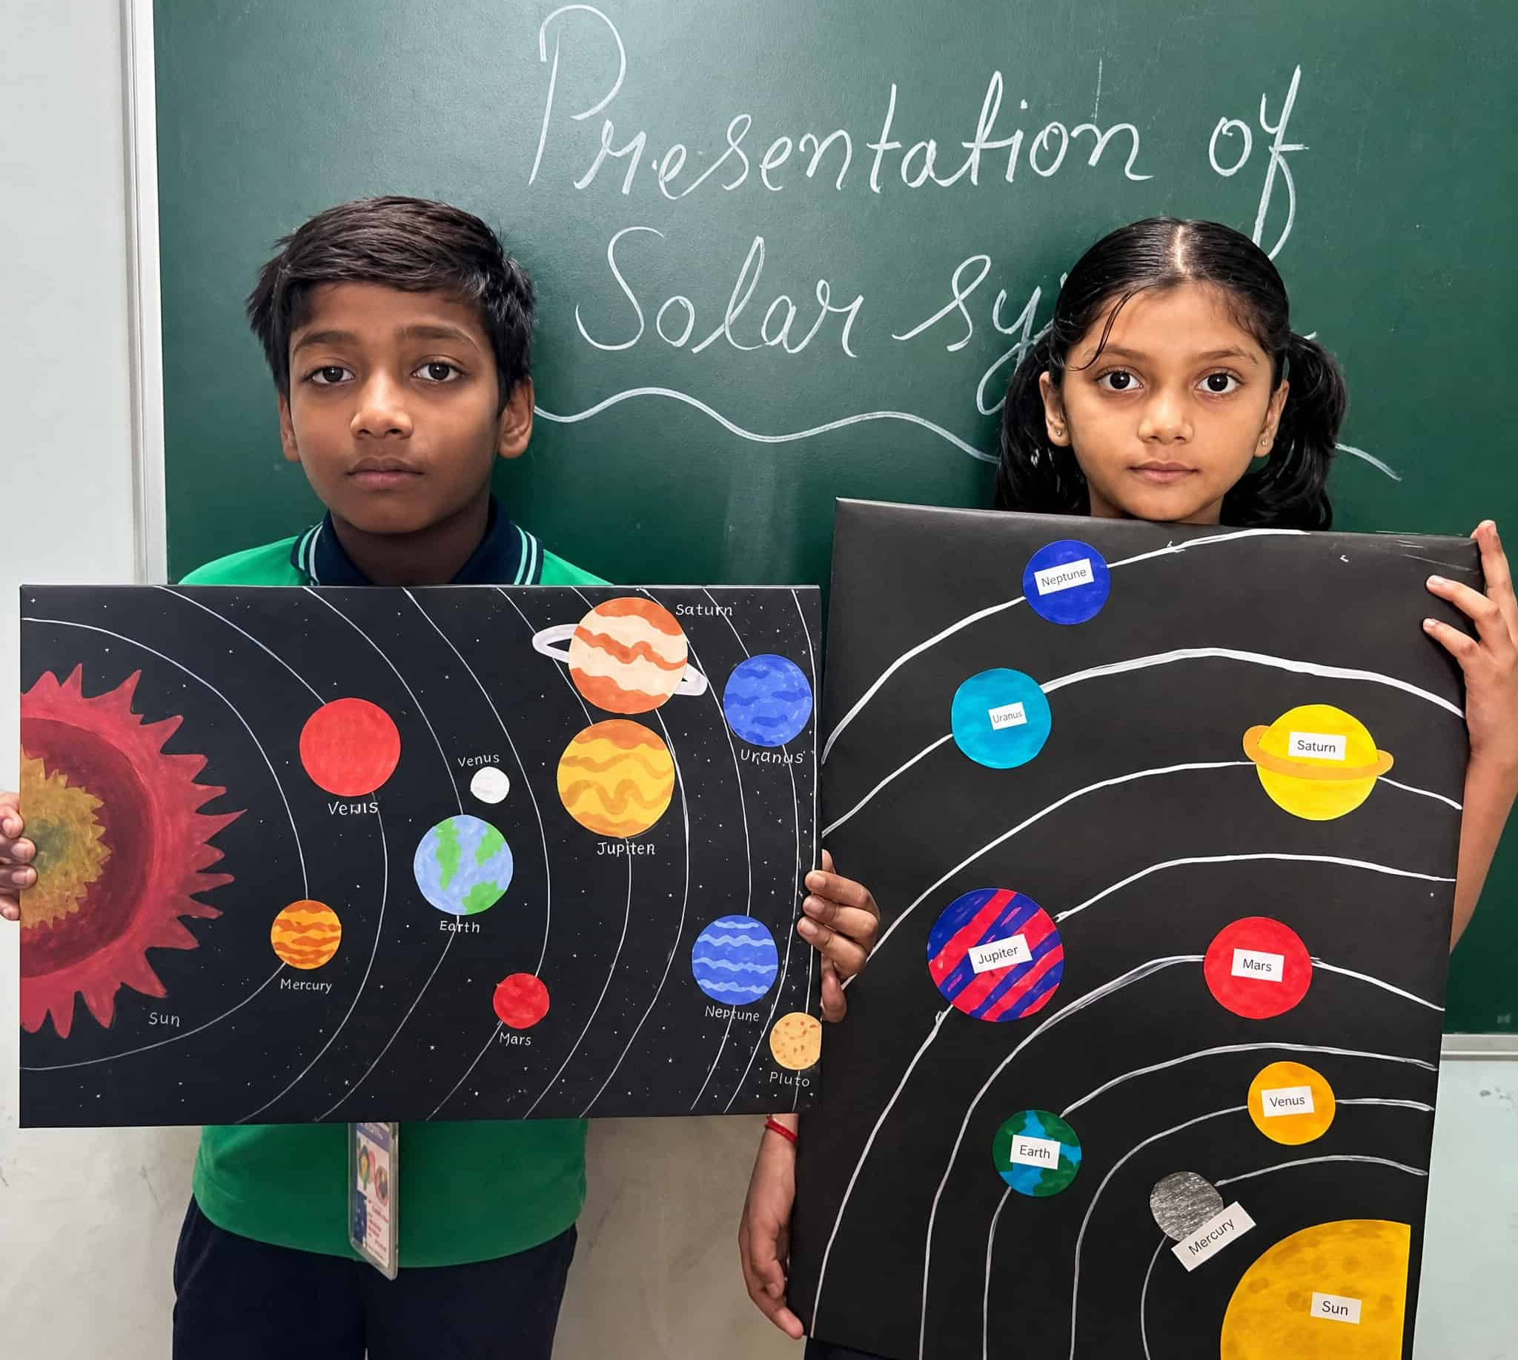

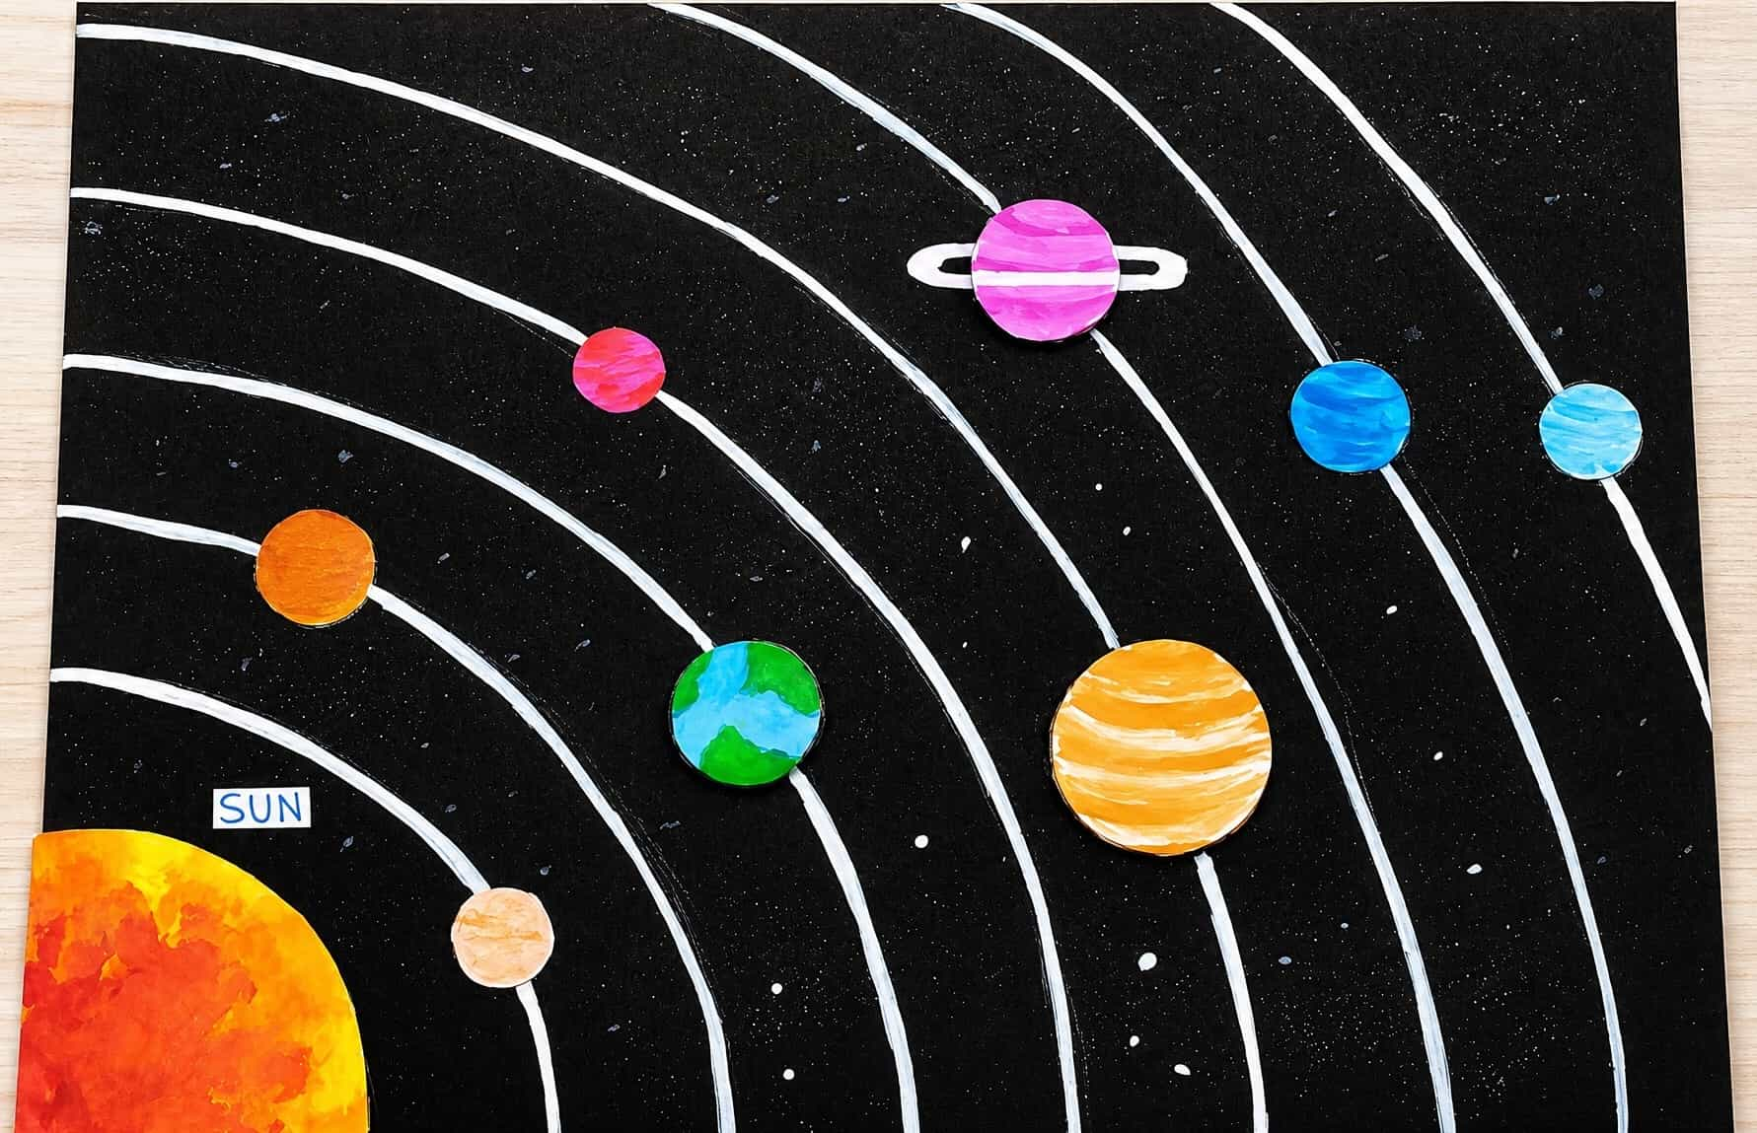
দলগত কাজ
আমরা ৫ জন করে একটি দল গঠন করি। প্রত‌্যেক দল আলাদা জাযগায় বসি।
দলীয় ভাবে আমরা সবাই অংশগ্রহন করে সৌরজগতের একটি মডেল তৈরি করি।
এবার প্রত‌্যেক দল থেকে আমাদের দলীয় কাজ উপস্থাপন করি।

Slide 15
আজকে আমরা কী শিখলাম
সৌরজগতের আটটি গ্রহ সর্ম্পকে ধারণা লাভ করলাম
সৌরজগতের প্রত‌্যেকটি গ্রহের বৈশিষ্ট‌্য সর্ম্পকে শিখলাম
সৌরজগতের মডেল তৈরি করা শিখলাম।

Slide 16

সবাইকে ধন‌্যবাদ
পরবর্তী ক্লাসে আমরা সৌরজগতের আরো মজার মজার বিষয় সর্ম্পকে জানবো।

